Slide 1


Hát theo bài hát: Lý cây xanh
Một số bộ phận của thực vật | ( tiết 1 )

Slide 2
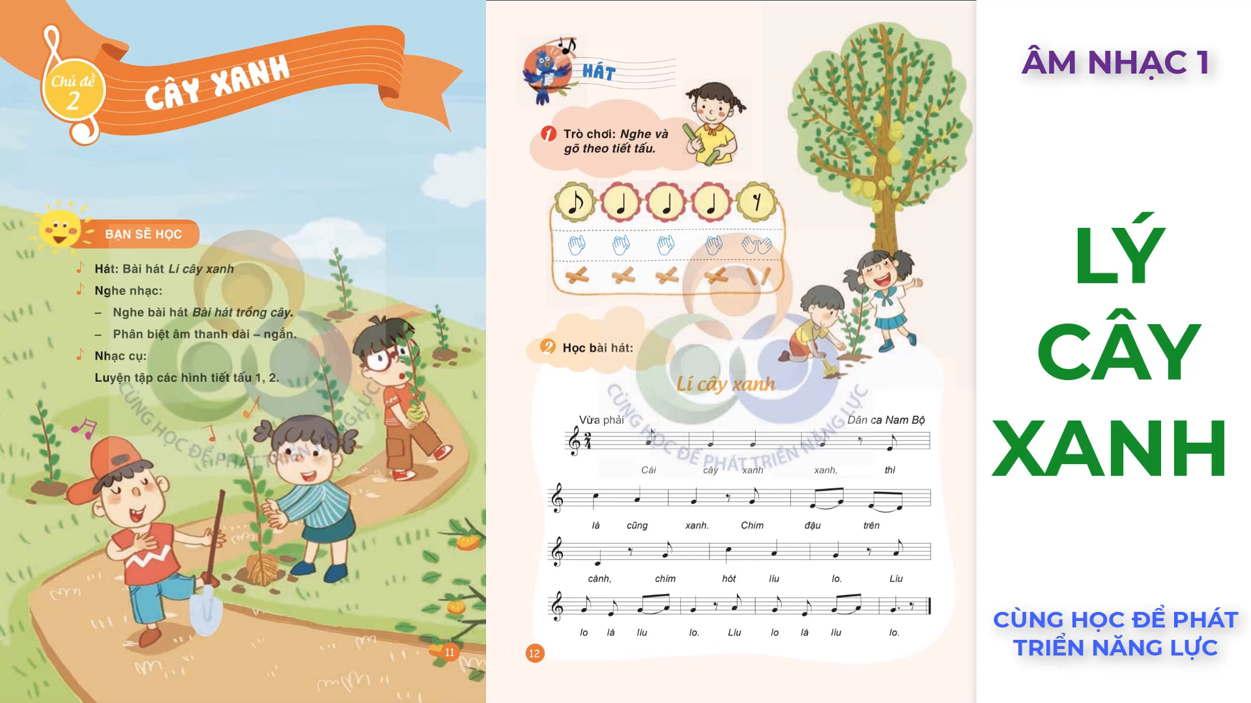

Slide 3

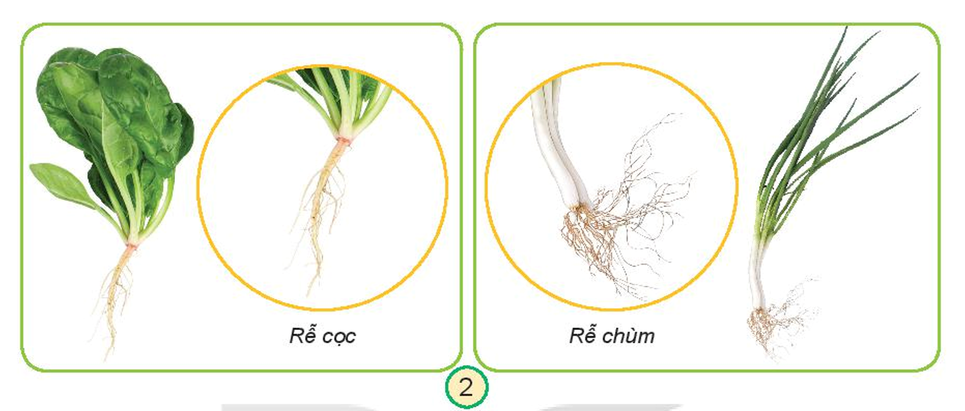
Tự nhiên và Xã hội
Một số bộ phận của thực vật (Tiết 1)

Slide 4


KHÁM PHÁ
Notes:
Bài giảng thiết kế bởi Ngoclan.

Slide 5
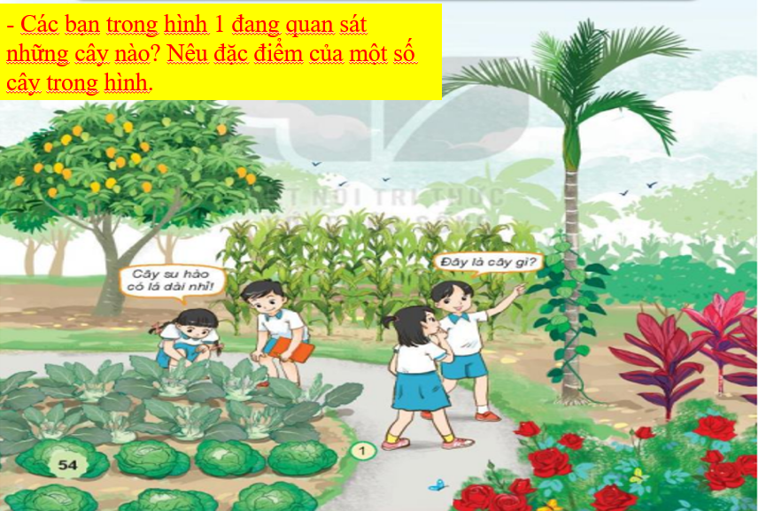
Đặc điểm của cây

Slide 6
Kết luận: Thực vật rất đa dạng. Các loài cây khác nhau, có những đặc điểm khác nhau.

Slide 7
2. Quan sát hình 2 và nhận xét đặc điểm của rễ cọc, rễ chùm.

Slide 8
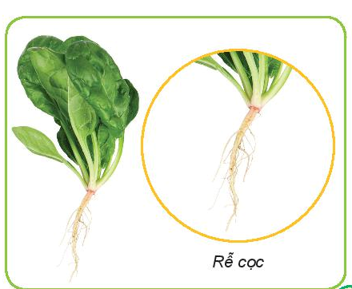

Slide 9
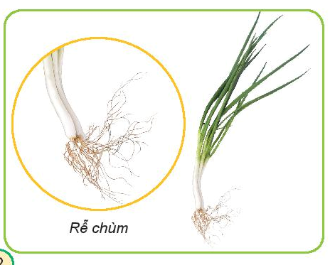

Slide 10
Hoạt động 2: Tìm hiểu đăc. Điểm của rễ cọc, rễ chùm.

Slide 11
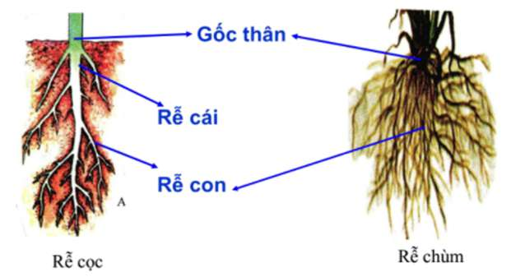

Slide 12
Kết luận: Rễ cây có hai loại chính là rễ cọc và rễ chùm.

Slide 13
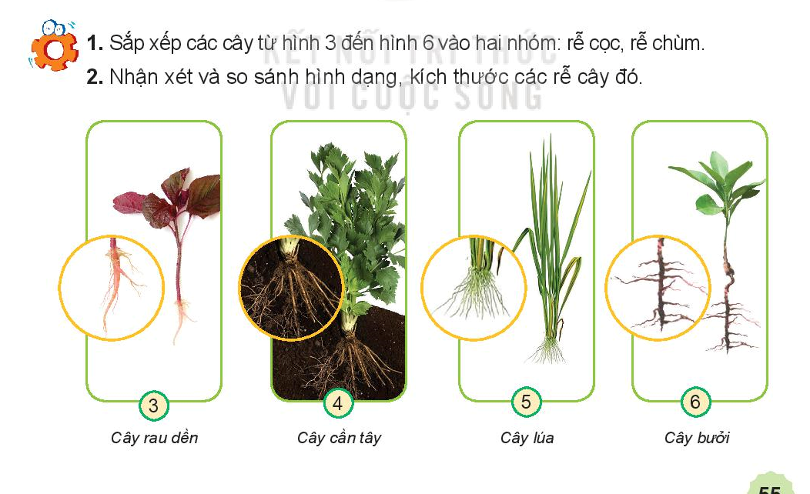

Slide 14
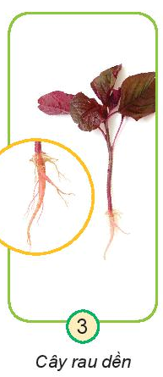
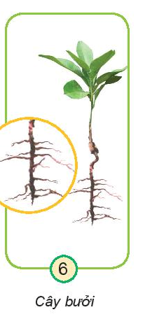
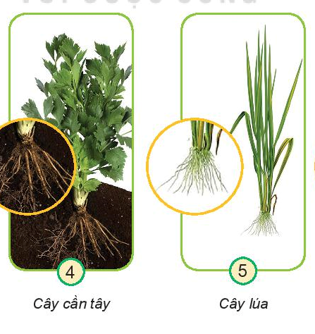
RỄ CỌC
RỄ CHÙM

Slide 15
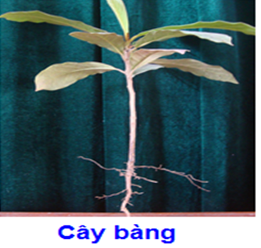
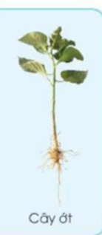
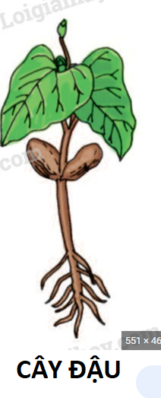
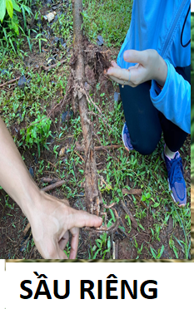
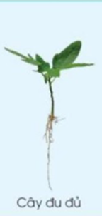
Nêu một số cây rễ cọc mà em biết ?

Slide 16
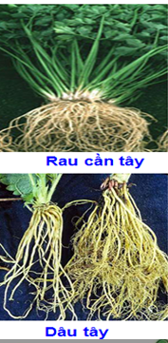
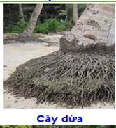
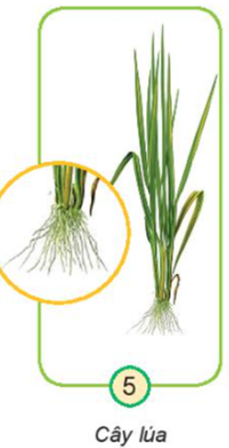
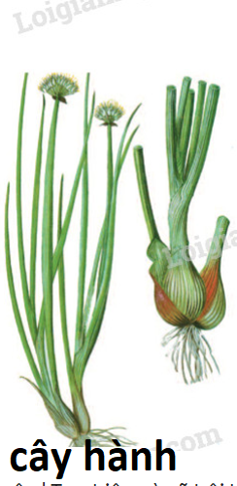
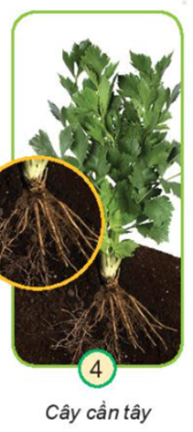
Nêu một số cây rễ chùm mà em biết ?

